Slide 1

ARINC 429

Slide 2
ARINC 429
ARINC 429 es una especificación que define los requerimientos estándar para la transferencia digital de datos entre sistemas de aviónica en aviones comerciales.

Slide 3
ARINC 429
CARACTERÍSTICAS ELÉCTRICAS

Slide 4
ARINC 429
ARINC 429 utiliza dos cables trenzados para transmitir la palabra de 32 bits

Slide 5
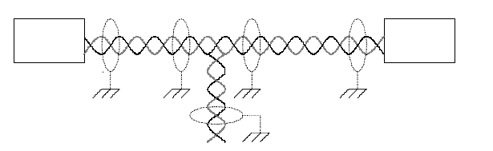
ARINC 429
LINE A
TRANSMISOR
RECEPTOR
SHIELD
GROUND
LINE B

Slide 6
ARINC 429
LA TENSIÓN NOMINAL DE TRANSMISIÓN ES DE 10 ± 1 VOLTIOS ENTRE CABLES (DIFERENCIAL), CON UNA POLARIDAD POSITIVA O NEGATIVA. POR LO TANTO, CADA SEÑAL OSCILA ENTRE EL 5 V Y - 5V.
SI UNA SEÑAL ES DE +5 V , LA OTRA ES DE –5V Y VICEVERSA.
UN CABLE O CANAL SE DENOMINA "A" ( "+" O "HI") Y OTRA ES LA "B" ( "-" O "LO") .

Slide 7
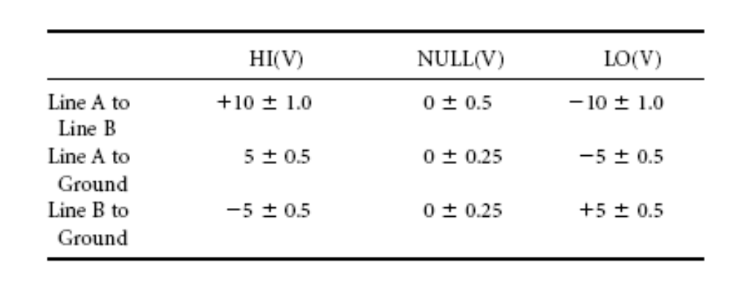
ARINC 429

Slide 8
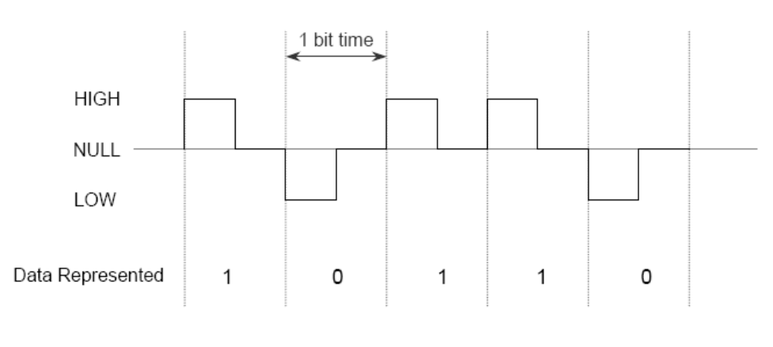
ARINC 429
ESTO SE CONOCE COMO MODULACIÓN BIPOLAR RETORNO A CERO (RETURN TO ZERO )( RZ)
RETURN TO ZERO

Slide 9
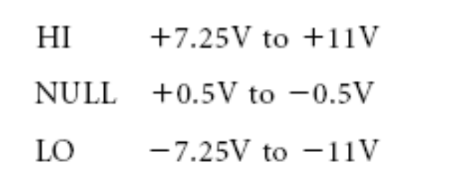
ARINC 429
EL VOLTAJE DIFERENCIADO CONSIDERADO POR EL RECEPTOR DEPENDERÁ DE LONGITUD DEL ALAMBRE, DE LAS CARGAS, DEL ETC. SIN EL RUIDO PRESENTE EN LAS LÍNEAS DE SEÑALES LAS TENSIONES NOMINALES EN LOS TERMINALES DEL RECEPTOR (A Y B) SERÍAN

Slide 10
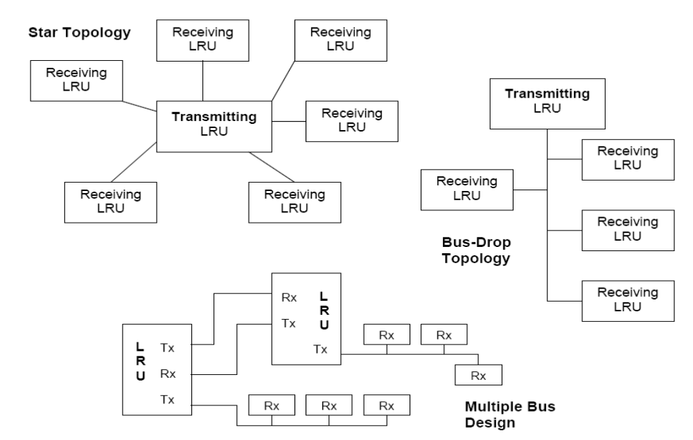
ARINC 429
UNTRANSMISOR PUEDE SOPORTAR HASTA 20 RECEPTORES ALGUNAS TOPOLOGIAS DE CONEXIÓN SE MUESTRAN AQUI

Slide 11
ARINC 429
FORMA DE ONDA DE LA SEÑAL DE ARINC Y TIEMPOS DE SUBIDA Y BAJADA

Slide 12
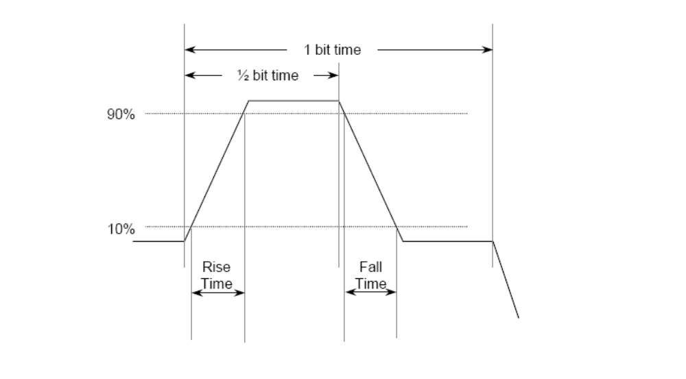
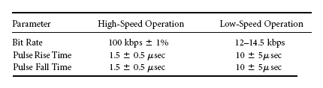
ARINC 429

Slide 13
ARINC 429
LOS DATOS DE ARINC SIEMPRE SON PALABRAS DE 32 BITS Y 5 CAMPOS PRIMARIOS Y SUELEN UTILIZAR EL FORMATO QUE SE MUESTRA EN LA FIGURA SIGUIENTE, EL BIT 1 SE DENOMINA LSB (LOWEST SIGNIFICATIVE BIT) Y EL BIT 32 ES EL MSB (MAXIMUN SIGNIFICATIVE BIT)

Slide 14
ARINC 429
PARITY – 1 BIT
SIGN/STATUS MATRIX (SSM) – 2 BITS
DATA – 19 BITS
SOURCE/DESTINATION IDENTIFIER (SDI) – 2 BITS
LABEL – 8 BITS

Slide 15
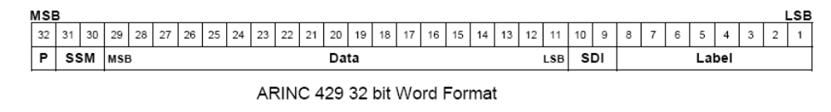
ARINC 429

Slide 16


ARINC 429
LOS ÚNICOS DOS CAMPOS REQUERIDOS SON LA ETIQUETA Y EL BIT DE PARIDAD, DEJANDO HASTA 23 BITS DISPONIBLES PARA UNA REPRESENTACIÓN DE DATOS CON MÁS ALTA RESOLUCION
CUALQUIER BIT NO USADO ES RELLENADO CON CEROS

Slide 17
ARINC 429
PARIDAD
ARINC 429 DEFINE AL BIT MÁS SIGNIFICATIVO (MSB) DE LA PALABRA DE DATOS COMO EL BIT DE PARIDAD.
LA PARIDAD ES NORMALMENTE IMPAR, SALVO PARA DETERMINADAS PRUEBAS.
ARINC UTILIZA PARIDAD IMPAR COMO CHEQUEO DE ERROR Y PARA ASEGURAR LA RECEPCIÓN EXACTA DE LOS DATOS.

Slide 18
ARINC 429
PARIDAD IMPAR SIGNIFICA QUE DEBE HABER UN NÚMERO IMPAR DE “1” EN LA PALABRA DE 32 BITS.
POR EJEMPLO, SI LOS BITS 31-01 CONTIENEN UN NÚMERO PAR DE "1" BITS, EL BIT 32 BITS DEBE ESTAR SELECTADO EN “1”
1
1
1
1
1

Slide 19
ARINC 429
POR OTRO LADO, SI LOS BITS 31-01 CONTIENEN UN NÚMERO IMPAR DE "1", EL BIT DE PARIDAD DEBE ESTAR EN CERO
0
1
1
1

Slide 20
ARINC 429
SIGN/STATUS MATRIX
BITS 31 Y 30 CONTIENEN LA SEÑAL DE ESTADO, ESTE CAMPO CONTIENE LA CONDICIÓN DE LOS EQUIPOS, PUESTA EN MARCHA, O LA VALIDEZ DE LOS DATOS
DEPENDIENDO DE LA ETIQUETA, INDICA QUÉ TIPO DE DATOS SE ESTÁ TRANSMITIENDO.
ESTE CAMPO SE PUEDE UTILIZAR PARA INDICAR LA DIRECCIÓN DE LOS DATOS DE LAS PALABRAS, O DEL ESTADO DEL FUNCIONAMIENTO DEL EQUIPO.

Slide 21
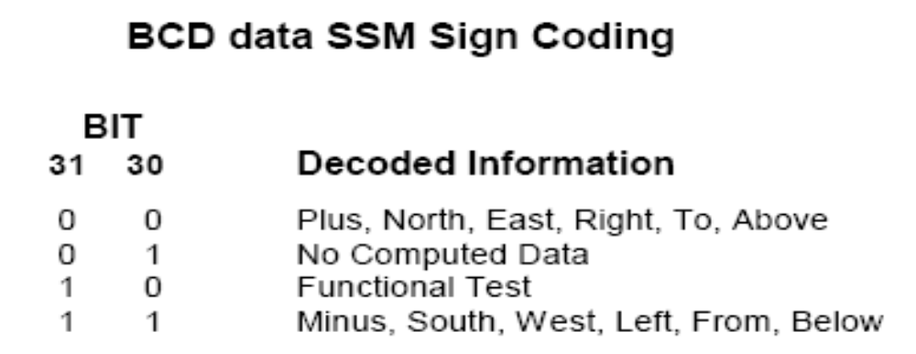
ARINC 429

Slide 22
ARINC 429
EL CÓDIGO DE DATOS NO COMPUTADO (01) SE UTILIZA PARA IDENTIFICAR UN SISTEMA QUE NO PUEDE PRESENTAR DATOS CONFIABLES. EL CÓDIGO DE PRUEBA FUNCIONAL (10) SE TRANSMITE COMO UN COMANDO PARA REALIZAR UNA PRUEBA FUNCIONAL EN LA UNIDAD DE RECEPCIÓN.CUANDO LA ETIQUETA INDICA QUE SE TRANSMITEN DATOS BINARIOS - BNR - LOS BITS 31-30 SE UTILIZAN PARA INDICAR EL ESTADO DEL FUNCIONAMIENTO DEL EQUIPO

Slide 23
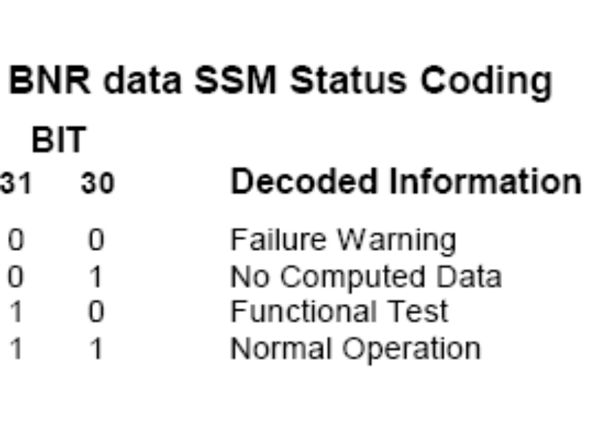
ARINC 429

Slide 24
ARINC 429
EL CÓDIGO DE FALLA (00) INDICA UNA FALLA DEL SISTEMA QUE PODRÍA PRODUCIR SALIDA DE DATOS NO FIABLE.
EL CÓDIGO DE DATOS NO COMPUTADO (01) INDICA QUE LA SALIDA DE DATOS NO ES CONFIABLE CAUSADA POR UNA CONDICIÓN ANÓMALA CON EXCEPCIÓN DE UNA FALLA DEL SISTEMA (QUE SE INDICA USANDO EL CÓDIGO DE FALLA 00.
EL CÓDIGO DE PRUEBA FUNCIONAL (10) SE UTILIZA PARA QUE LOS DATOS DE LA PALABRA INDIQUEN LOS RESULTADOS DE UNA PRUEBA FUNCIONAL.
EL USO DE LA FUNCIÓN DE SIGNO ES OPCIONAL CON LOS DATOS EN BNR Y SI ESTÁN UTILIZADOS, SON REPRESENTADOS POR EL BIT 29.

Slide 25
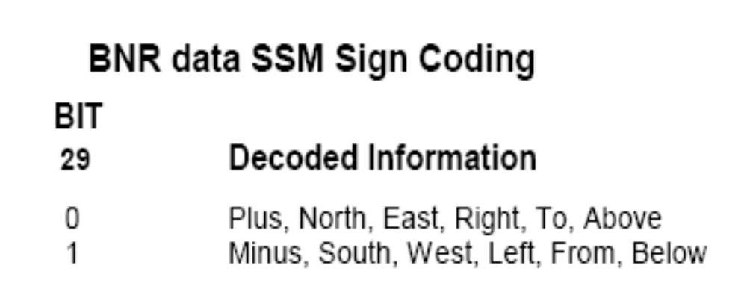
ARINC 429

Slide 26
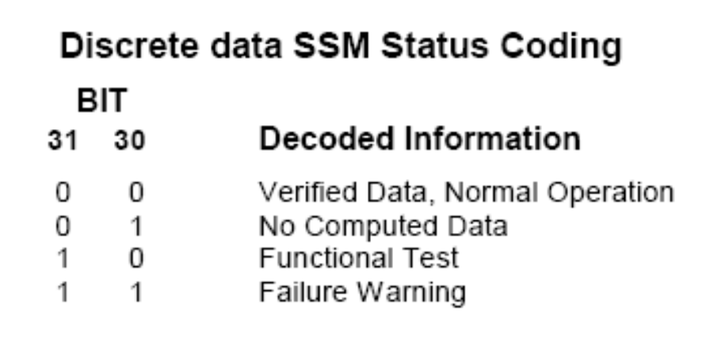
ARINC 429
CUANDO LA ETIQUETA INDICA PALABRAS DE DATOS DISCRETOS, LOS BITS 31-30 SE UTILIZAN PARA INFORMAR EL ESTADO DEL EQUIPO UTILIZADO USANDO LA CODIFICACIÓN DEMOSTRADA AQUÍ.

Slide 27
ARINC 429
DATOS
ARINC 429 DEFINE LOS BITS 11-29 COMO AQUELLOS QUE CONTIENEN LA INFORMACIÓN DE DATOS DE LA PALABRA. EL FORMATO DE LOS BITS DE DATOS, DE HECHO LA PALABRA ENTERA DE ARINC 429, ES MUY FLEXIBLE.
AL TRANSMITIR PALABRAS DE DATOS EN EL BÚS DE ARINC, LA ETIQUETA SE TRANSMITE PRIMERO, EL BIT MSB PRIMERO, SEGUIDO POR EL RESTO DEL CAMPO DEL DATOS, EL BIT LSB PRIMERO. LA ORDEN DE LA TRANSMISIÓN LA PALABRA SE PARECE A ESTO:

Slide 28
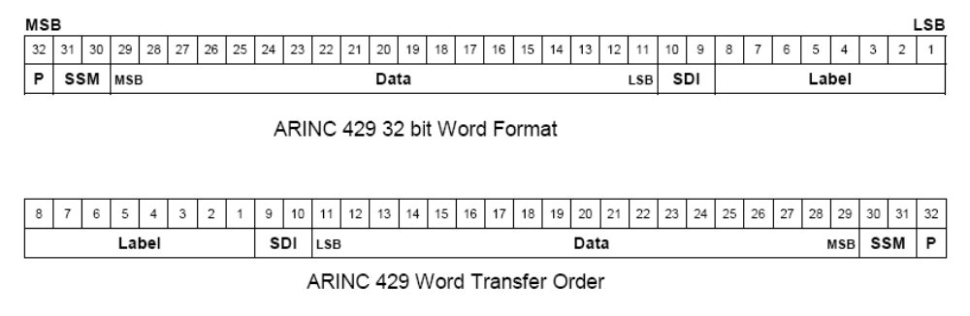
ARINC 429

Slide 29
ARINC 429
LOS TIPOS DE DATOS DISPONIBLES EN ARINC 429 SON:
BNR
BCD
DATOS DISCRETOS COMBINACIÓN DE BNR, BCD O REPRESENTACIONES DE BIT EN FORMA INDIVIDUAL
DATOS DE MANTENIMIENTO Y RECONOCIMIENTO REQUIERE DE DOS VÍAS COMUNICACIÓN

Slide 30
ARINC 429
BNR
DATOS BINARIOS, O BNR, ALMACENA DATOS COMO NÚMERO BINARIO. BIT 29 SE UTILIZA COMO BIT DE SIGNO, CON UN 1 INDICA UN NÚMERO NEGATIVO - O EL SUR, OESTE, IZQUIERDO, ABAJO.
BIT 28 ES ENTONCES ES EL BIT MÁS SIGNIFICATIVO DE LOS DATOS (MSB), O ½ DEL VALOR MÁXIMO DEFINIDO EN LOS PARÁMETROS. EL BIT 27 ES ½ EL VALOR DEL BIT 28 O ¼ DEL FACTOR DEL VALOR MÁXIMO DEFINIDO EN LOS PARÁMETROS. BIT 26 ES ½ EL VALOR DEL BIT 27 O 1/8 DEL VALOR MÁXIMO DEFINIDO EN LOS PARÁMETROS. Y ASÍ SUCESIVAMENTE.

Slide 31
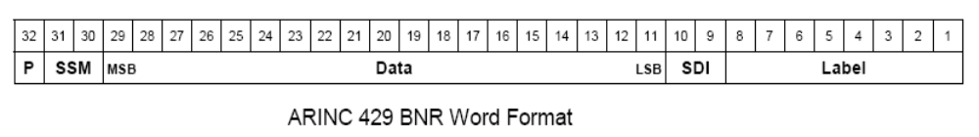
ARINC 429

Slide 32
BCD
ARINC 429
EL FORMATO BCD UTILIZA 4 BITS DE LA ZONA DE DATOS PARA REPRESENTAR CADA DÍGITO DECIMAL. HASTA 5 SUBCAMPOS, SE PUEDEN UTILIZAR PARA PROVEER DE 5 VALORES BINARIOS, CON EL SUBCAMPO MÁS SIGNIFICATIVO CONTENIENDO SOLAMENTE 3 BITS DE LA ZONA DE DATOS (PARA UN VALOR BINARIO MÁXIMO DE 7). SI EL DÍGITO MÁS SIGNIFICATIVO ES MAYOR DE 7, LOS BITS 27-29 SE RELLENAN CON CEROS Y EL SEGUNDO SUBCAMPO SE CONVIERTE EN EL DÍGITO MÁS SIGNIFICATIVO PERMITIENDO 4 VALORES BINARIOS EN VEZ DE 5 QUE SE REPRESENTARÁN. EL CAMPO DE LOS SSM SE UTILIZA PARA MOSTRAR EL SIGNO DEL VALOR

Slide 33
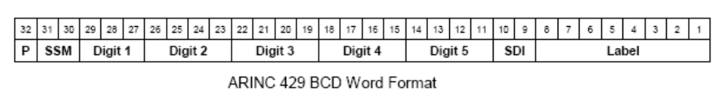
ARINC 429

Slide 34
ARINC 429
DATOS DISCRETOS
LOS DATOS DISCRETOS PUEDEN ESTAR FORMADOS CON DATOS EN CÓDIGO BNR Y/O BCD, O COMO BITS INDIVIDUALES REPRESENTANDO CONDICIONES ESPECÍFICAS DEL EQUIPO. LAS CONDICIONES DEL PASA / FALLA, ACTIVADO / NO ACTIVADO Y VERDADERO / FALSO REFERENTES A UN SISTEMA O ACTIVIDAD OPERACIONAL DEL SUBSISTEMA PUEDEN SER REPRESENTADAS COLOCANDO UNOS O CEROS EN LA ZONA DE DATOS DE LA PALABRA.

Slide 35
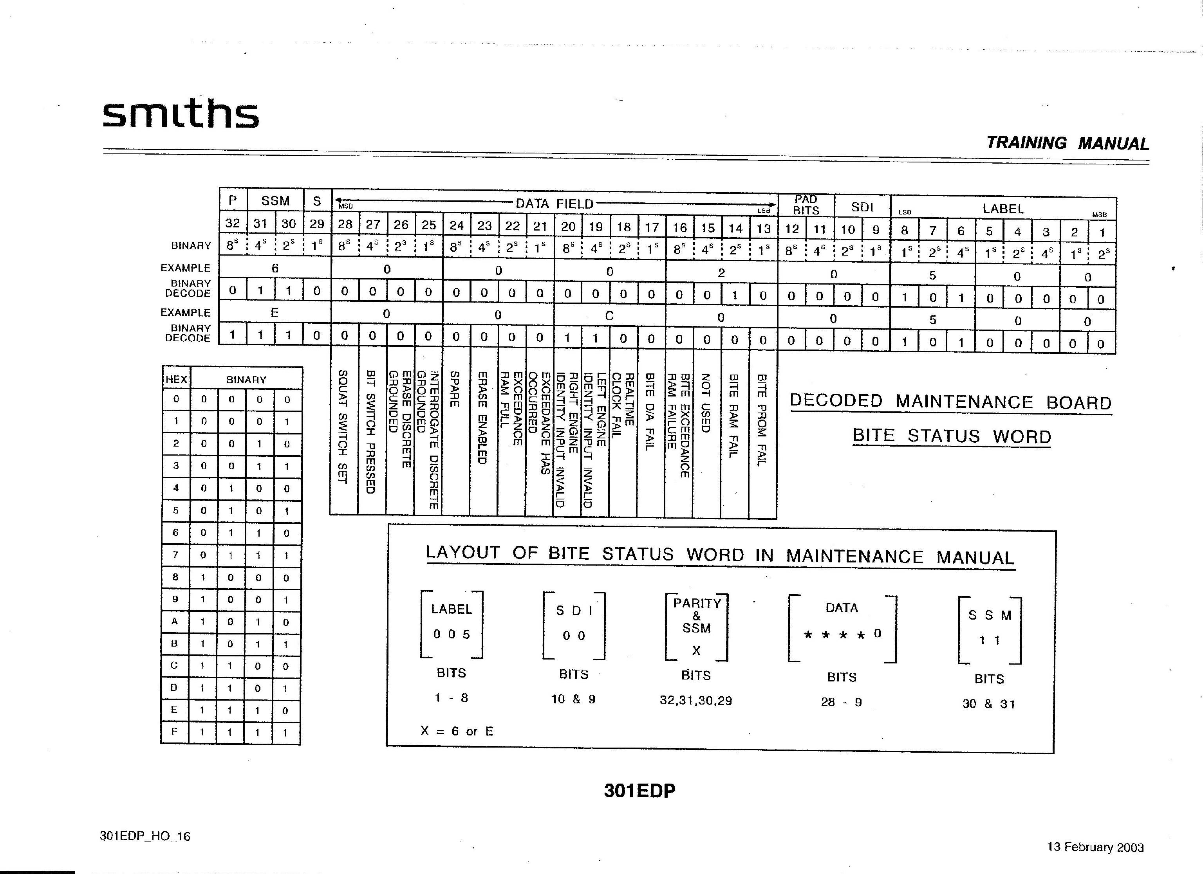
ARINC 429

Slide 36
ARINC 429
FUENTE/IDENTIFICADOR DE DESTINO
EL SDI UTILIZA LOS BITS 9-10 Y ES OPCIONAL BAJO ESPECIFICACIÓN DE ARINC 429.
EL SDI SE PUEDE UTILIZAR PARA IDENTIFICAR QUÉ FUENTE ESTÁ TRANSMITIENDO LOS DATOS O SI EXISTEN RECEPTORES MÚLTIPLES IDENTIFICAR PARA LOS CUALES RECEPTORES LOS DATOS SON ENVIADOS. PARA DATOS CON RESOLUCIÓN MÁS ALTOS, LOS BITS 9-10 PUEDEN SER USADOS EN VEZ DE USARLOS COMO CAMPO DEL SDI. CUANDO ESTÁ UTILIZADO COMO IDENTIFICADOR, SE INTERPRETA AL SDI COMO UNA EXTENSIÓN A LA ETIQUETA DE LA PALABRA.

Slide 37
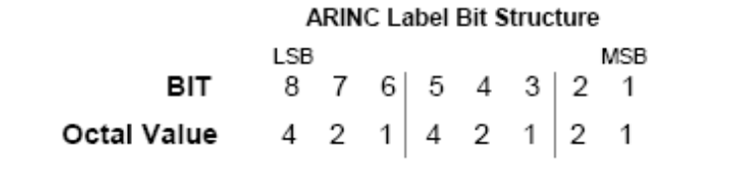
ARINC 429
ETIQUETA
LOS BITS 1-8 CONTIENEN LA ETIQUETA DE ARINC CONOCIDA COMO EL IDENTIFICADOR DE LA INFORMACIÓN.
SE EXPRESA LA ETIQUETA COMO UN NÚMERO OCTAL DE 3 DÍGITOS CON LOS RECEPTORES PROGRAMADOS PARA ACEPTAR HASTA 255 ETIQUETAS. EL BIT MÁS SIGNIFICATIVO DE LA ETIQUETA RESIDE EN LA LOCALIZACIÓN DEL BIT MENOS SIGNIFICATIVO DE LA PALABRA DE ARINC

Slide 38
ARINC 429
LA ETIQUETA SE ENVÍA PRIMERO EN UNA TRANSMISIÓN DE ARINC Y ES SIEMPRE UN CAMPO REQUERIDO, AL IGUAL QUE EL BIT DE PARIDAD. LAS ETIQUETAS SON TRANSMITIDOS PRIMERO EL DIGITO MAS SIGNIFICATIVO (MSB) , SEGUIDO POR EL RESTO DE LA PALABRA DE ARINC, TRANSMITIENDO PRIMERO EL DIGITO MENOS SIGNIFICATIVO.

Slide 39
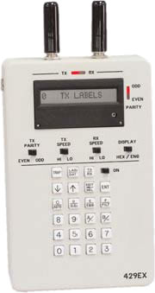
ARINC 429
RECEPTOR TRANSMISOR ARINC 429

Slide 40

MUCHAS
GRACIAS

